Slide 1
MATLAB 程式設計
多維陣列
張智星 (Roger Jang)
jang@mirlab.org
http://mirlab.org/jang
台大資工系 多媒體檢索實驗室

Slide 2
11-1 多維陣列的定義
在 MATLAB 的資料型態中：
  一維陣列稱為向量（Vectors）
  二維陣列稱為矩陣（Matrices）
  維度（Dimensions）超過 1 的陣列則均可視為「多維陣列」（Multidimesional Arrays，簡稱 N-D Arrays）。

Slide 3
二維陣列 (I)
二維陣列又簡稱矩陣，具有兩個維度
  橫列（Row）
  直行（Column）
直行
橫列
(1,1) | (1,2) | (1,3) | (1,4)
(2,1) | (2,2) | (2,3) | (2,4)
(3,1) | (3,2) | (3,3) | (3,4)

Slide 4
二維陣列 (II)
二維陣列可對應至一個 X-Y 二維平面座標，圖示如下：
Y(行)
X(列)

Slide 5
三維陣列 (I)
將兩個矩陣疊在一起，就形成第三個維度，此第三個維度可稱為「頁」（Page），圖示如下：
頁
(1,1) | (1,2) | (1,3) | (1,4)
(2,1) | (2,2) | (2,3) | (2,4)
 |  |  | (3,4)
(1,1) | (1,2) | (1,3) | (1,4)
(2,1) | (2,2) | (2,3) | (2,4)
(3,1) | (3,2) | (3,3) | (3,4)
列
頁
行

Slide 6
三維陣列 (II)
三維陣列可對應至一個 X - Y - Z 三維立體座標，圖示如下：
X(列)
Y(行)
Z(頁)

Slide 7
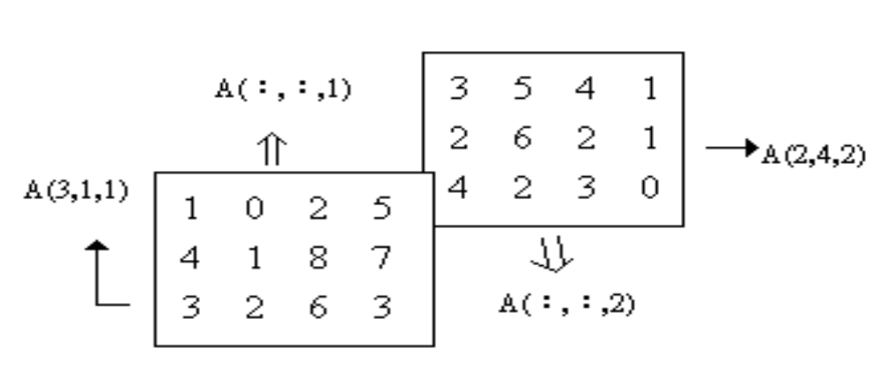
三維陣列 (III)
三維陣列定址，可以 (列,行,頁) 定之。
以維度為 3×4×2 的三維陣列為例，其定址方式可圖示如下：
  陣列 A 是三維陣列，其中 A(：,：,1)代表第一頁的二維陣列，A(：,：,2)代表第二頁的二維陣列。

Slide 8
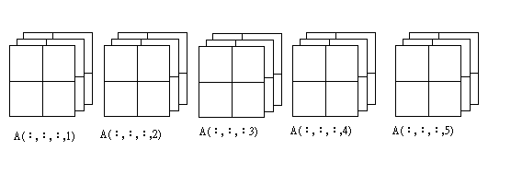
四維陣列
四維陣列的第四個維度可視為「箱」（Box），而每個箱是由一個三維陣列所組成，其定址方式為 (列,行,頁,箱)。
  例如：一個 2×2×3×5 的四維陣列，可表示成 5 個箱，每個箱都由一個 2×2×3 的三維陣列所組成，圖示如下：
依此可類推至 n 維陣列，n 為任意自然數。

Slide 9
11-2 多維陣列的建立
  欲建立一個簡單的多維陣列，可直接由 MATLAB 指令視窗內輸入
  範例11-1：mDim01.m
A = [1 0 2 5; 4 1 8 7; 3 2 6 3];
A(:, :, 2) = [3 5 4 1; 2 6 2 1; 4 2 3 0]
A(:,:,1) =
1 0 2 5
4 1 8 7
3 2 6 3
A(:,:,2) =
3 5 4 1
2 6 2 1
4 2 3 0

Slide 10
多維陣列直接設定
範例11-2 (I)
上例是先建立一個二維陣列 A ，再輸入第二頁的二維陣列 A(：,：,2) ，如此逐頁輸入二維陣列的內容，即可建立三維陣列。
如果直接設定某一個新頁的一個元素值，此時MATLAB 會將此頁其他未指定之元素直接設定為 0 ，範例如下：

Slide 11
多維陣列直接設定
範例11-2 (II)
  範例11-2：mDim02.m
A = [1 0 2 5; 4 1 8 7; 3 2 6 3];
A(:, :, 2) = [3 5 4 1; 2 6 2 1; 4 2 3 0];
A(2, 1, 3) = 5
A(:,:,1) =
1 0 2 5
4 1 8 7
3 2 6 3
A(:,:,2) =
3 5 4 1
2 6 2 1
4 2 3 0
A(:,:,3) =
0 0 0 0
5 0 0 0
0 0 0 0

Slide 12
純量展開功能
(Scalar Expansion) (I)
MATLAB 第五版新增純量展開 (Scalar Expansion) 功能，直接設定一個純量給多維陣列的一頁。
承接上述範例，若要將陣列 A 的第二頁所有元素設為 7，可輸入如下：

Slide 13
純量展開功能
(Scalar Expansion) (II)
>> A(:,:,2) = 7
A(:,:,1) =
1 0 2 5
4 1 8 7
3 2 6 3
A(:,:,2) =
7 7 7 7
7 7 7 7
7 7 7 7
A(:,:,3) =
0 0 0 0
5 0 0 0
0 0 0 0

Slide 14
垂直並排多維陣列
範例11-3 (I)
對於較複雜的多維陣列，可用 cat 指令來建立，其功能為「並排」數個陣列，並可指定「並排」時所用的維度
  其指令格式如下：
Z = cat(dim, A, B, C…)
  A、B、C 為陣列
  dim 是將 A、B、C… 合併時所用到的維度。（亦即在合併後，此維度的大小會改變。）

Slide 15
垂直並排多維陣列
範例11-3 (II)
欲將矩陣 A 與 B 上下(垂直)並排
  範例11-3：cat01.m
A = [1 2; 3 4];
B = [1 0; 0 1];
Z = cat(1, A, B) % 數字 1 表示將陣列 A 與 B 上下垂直並排
Z =
1 2
3 4
1 0
0 1

Slide 16
水平並排多維陣列
範例11-4
欲將陣列 A 與 B 左右(水平)並排
  範例11-4：cat02.m
A = [1 2; 3 4];
B = [1 0; 0 1];
Z = cat(2, A, B) % 數字 2 表示將陣列 A 與 B 左右水平並排
Z =
1 2 1 0
3 4 0 1

Slide 17
陣列堆疊 – 範例11-5
將陣列 A 與 B 疊起來，得到一個三維陣列
  範例11-5：cat03.m
A = [1 2; 3 4];
B = [1 0; 0 1];
Z = cat(3, A, B) % 數字3表示將陣列 A 與 B 重疊排成三維陣列
Z(:,:,1) =
1 2
3 4
Z(:,:,2) =
1 0
0 1

Slide 18
cat自動補齊維度 – 範例11-6
所設定的 dim 值比陣列 A、B、C…的各自原先的「維度數」(Dimensionality)還要超出 2 或更多，MATLAB 會自動補上大小為 1 的維度
此時陣列 Z 的維度變為 2×2×1×2
  範例11-6：cat04.m
A = [1 2; 3 4];
B = [1 0; 0 1];
Z = cat(4, A, B) % 數字 4 表示將陣列 A 與 B 放在相鄰的兩「箱」
Z(:,:,1,1) =
1 3
2 4
Z(:,:,1,2) =
1 2
1 1

Slide 19
亂數陣列 (I)
MATLAB 可產生特殊用途的多維陣列
要產生一個維度是 2×3×5 的亂數陣列，可用 rand 指令
>> A = rand(2, 3, 5)
A(:,:,1) =
0.3412 0.7271 0.8385
0.5341 0.3093 0.5681
A(:,:,2) =
0.3704 0.5466 0.6946
0.7027 0.4449 0.6213

Slide 20
亂數陣列 (II)
A(:,:,3) =
0.7948 0.5226 0.1730
0.9568 0.8801 0.9797
A(:,:,4) =
0.2714 0.8757 0.1365
0.2523 0.7373 0.0118
A(:,:,5) =
0.8939 0.2987 0.2844
0.1991 0.6614 0.4692
類似的指令，詳見本書第九章「矩陣的處理與運算」的第二節「特殊用途矩陣」

Slide 21
11-3 多維陣列的數學運算
許多用於向量和矩陣的數學運算，例如 sum、max、min、mean 等，也都可以用在多維陣列。
在使用這些指令時，我們必須指定這些指令的操作是在哪一個維度。

Slide 22
多維陣列運算 維度指定
範例11-7 (I)
  範例11-7：sum01.m
A = [1 1 1 1; 2 2 2 2; 3 3 3 3];
B = [0 0 0 0; 1 1 1 1; 1 2 3 4];
Z = cat(3, A, B); % 將矩陣 A, B 疊成一個三維陣列
S = sum(Z, 1) % 根據第一維度來對元素進行相加
size(S)
S(:,:,1) =
6 6 6 6
S(:,:,2) =
2 3 4 5
ans =
1 4 2

Slide 23
多維陣列運算 維度指定
範例11-7 (II)
上述範例，矩陣 Z 的大小是 3×4×2，sum(Z, 1) 是根據第一個維度來進行相加，因此第一個維度值就會被被壓成是 1，因此 size(S) 所傳回的值是 [1, 4, 2]，代表矩陣 S 的大小是 1×4×2
sum(Z) 的預設相加維度即是 1，因此 sum(Z) 和 sum(Z, 1) 所得到的結果是一樣的。

Slide 24
多維陣列運算 維度指定
範例11-8 (I)
對第二個維度進行相加，可見下列範例。
  範例11-8：sum02.m
A = [1 1 1 1; 2 2 2 2; 3 3 3 3];
B = [0 0 0 0; 1 1 1 1; 1 2 3 4];
Z = cat(3, A, B); % 將矩陣 A, B 疊成一個三維陣列
S = sum(Z, 2) % 根據第二維度來對元素進行相加
size(S)
S(:,:,1) =
4
8
12

Slide 25
多維陣列運算 維度指定
範例11-8 (II)
在上述範例中，sum(Z, 2)是對第二個維度進行相加運算，因此所傳回的矩陣 S 的維度是 3×1×2。
sum(z, 3) 的結果請依此類推。
S(:,:,2) =
0
4
10
ans =
3 1 2

Slide 26
sum的累加–範例11-9 (I)
執行sum(Z)時，如果預設要相加的維度只有單一維度，那麼 sum 指令會對下一個維度進行相加的動作，
sum(sum(Z)) 將會得到三維陣列 Z 的每一頁的總和。
sum(sum(sum(Z))) 或 sum(Z(:)) 可得到三維陣列 Z 的總和。

Slide 27
sum的累加–範例11-9 (II)
  範例11-9：sumSum01.m
與 sum 類似的指令還有 max、min、mean、median、mode、std、diff、sort 等，可以參考第九章的第三小節「矩陣的數學運算」。
A = [1 1 1 1; 2 2 2 2; 3 3 3 3];
B = [0 0 0 0; 1 1 1 1; 1 2 3 4];
Z = cat(3, A, B); % 將矩陣 A, B 疊成一個三維陣列
S = sum(sum(Z))
S(:,:,1) =
24
S(:,:,2) =
14

